Slide 1


Programação Intermediária - Menu de Sistema Intermediário
Por Droids Robotics

Slide 2
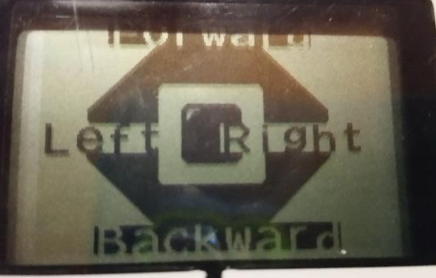
OBJETIVO: Um menu que nos deixa selecionar ações
Um menu é uma maneira organizada de realizar ações baseadas em qual botão você pressiona
Você precisará saber como usar os botões do bloco como “sensores” e você precisará usar o blocos de display para fazer um menu útil
Na imagem, as ações são 4 – ir para a frente, para trás, para direita e para esquerda

Slide 3
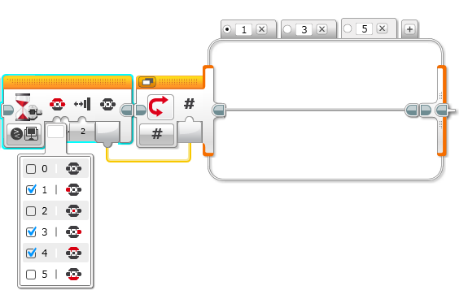
Nova ferramenta: Usando o botão ID
Ele também pode dizer que botão foi pressionado e você pode tomar diferentes ações baseadas nisso.
Os blocos de “esperar por apertar botão’ irão pausar sua programação até que um dos botões escolhidos seja pressionado

Slide 4
Outline/Pseudocódigo
Mostrar as ações na tela, para que o usuário saiba que botão realiza cada tarefa
Esperar que o usuário aperte um botão
Com base no botão apertado, mandar o código para a ação apropriada
Voltar para 1
Agora… Com base no pseudocódigo acima, tentefazer um sistema de menu que lhe permita realizar 4 ações baseadas no botão apertado
O restante dessa apresentação te mostra como fazer isso. Nós recomendamos que você mesmo tente criar o código antes.

Slide 5
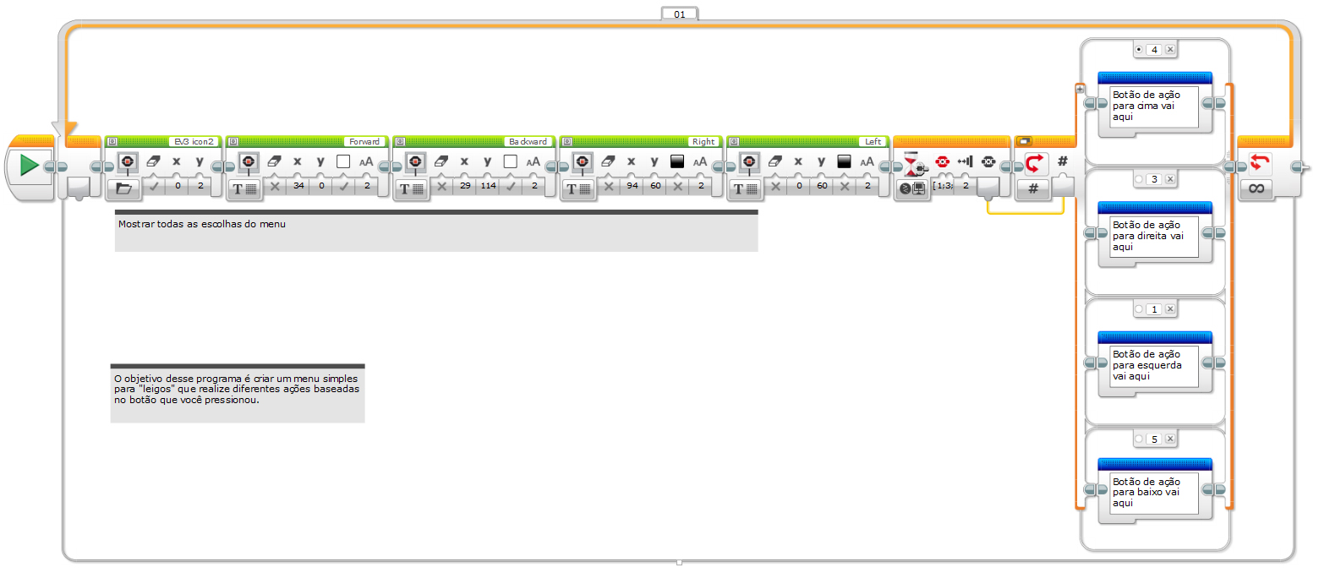
Passo 1: Crie um Sistema de Menu “Vazio”
Crie um sistema de menu sem qualquer código inserido

Slide 6
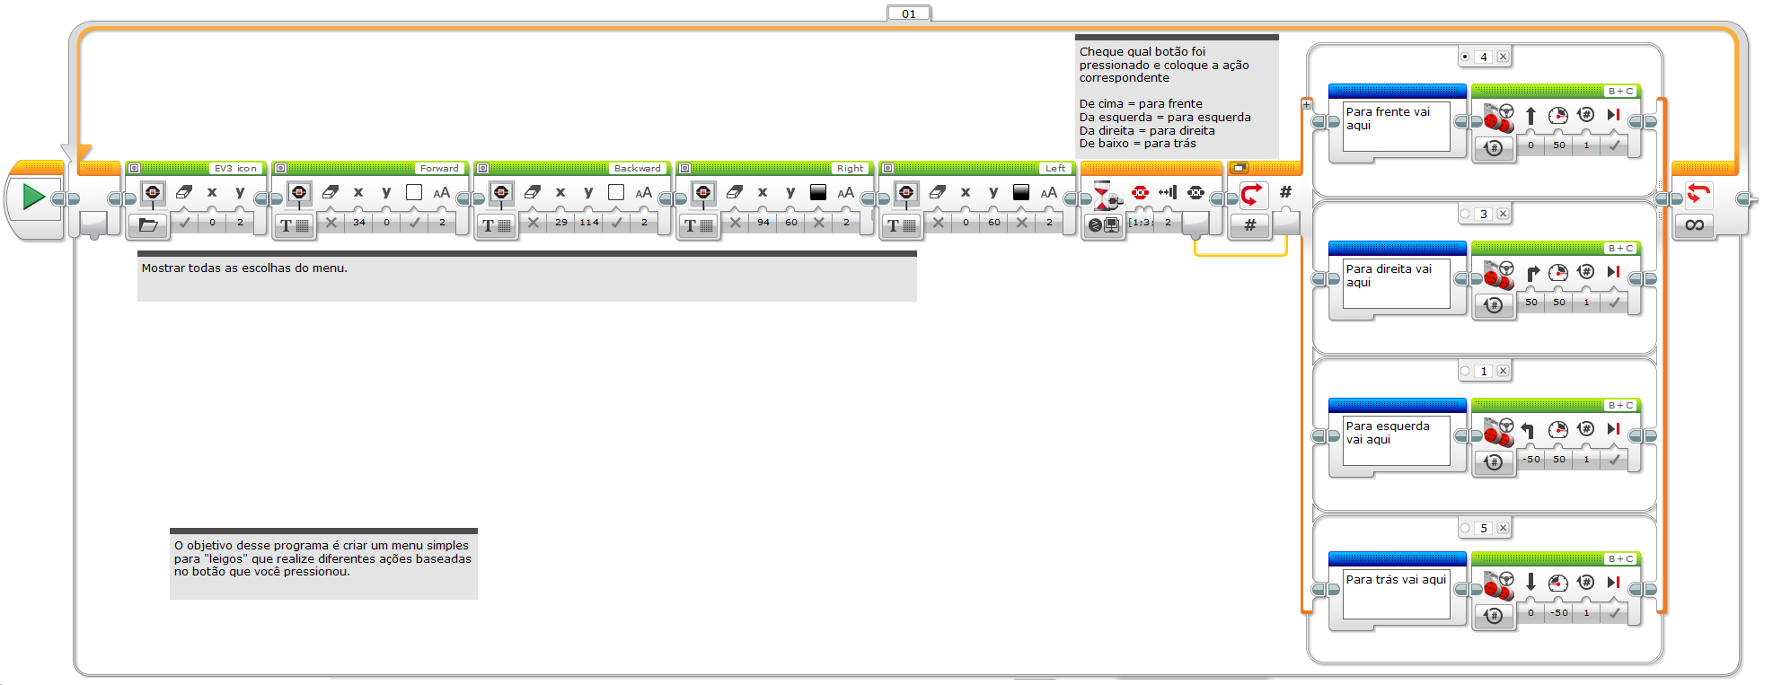
Passo 2: Acidionar ações
Adicionar ações para cada vertente.

Slide 7
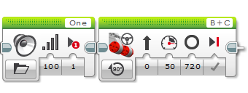
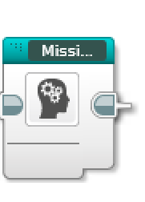
Passo 3a: Converter ações em My Blocks
Você precisa converter um longo set de ações em seu próprio MyBlock
Se você não sabe como fazer um MyBlock, vá para a aula de intermediária de My Blocks

Slide 8
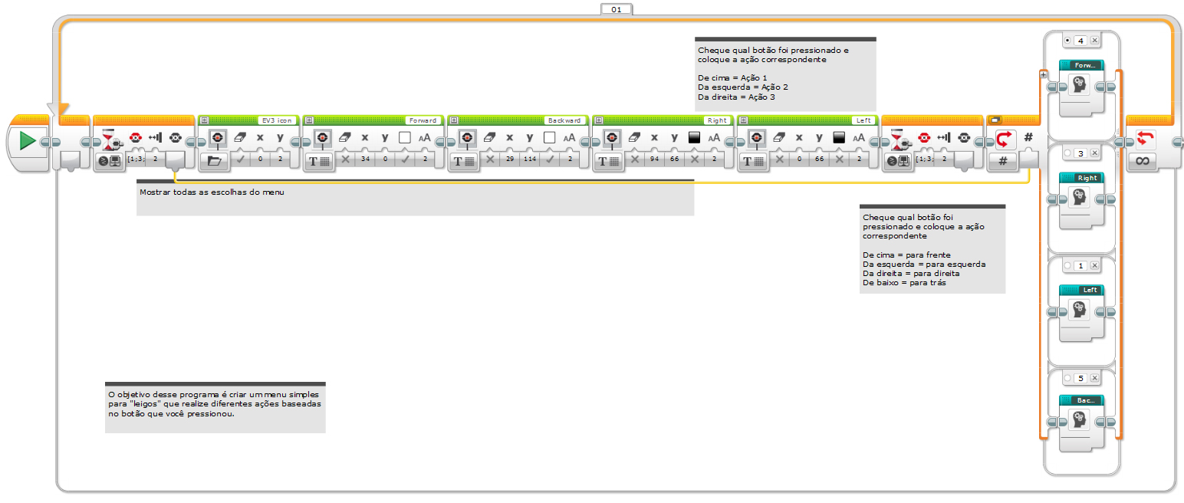
Passo 3b: Adicionar ações
Aqui, as ações complexas foram transformadas em My Blocks

Slide 9
Sequenciador de missões
As ideias nessa lição podem ser adaptadas para te ajudar a construir um sequenciador de missoes para FLL. Sequenciadores são úteis porque eles:
Permitem que você pule missões se você tem puco tempo
Permitem que você repita missões que falharam
Permitem que você acesse missões de forma mais rápida (encontrá-las facilmente)

Slide 10
Créditos
Essa aula foi escrita por Sanjay e Arvind Seshan da Droids Robotics
Mais aulas em www.ev3lessons.com
Tradução por equipes GEETec e P.E.A.R.
Esse trabalho é licenciado sob Creative Commons Attribution-NonCommercial-ShareAlike 4.0 International License.

